Slide 1
ELEKTRONIKA
Dióda alkalmazások ismertetése a TINA áramkör-szimulációs program segítségével
Soros diódás egyenirányító, soros diódás csúcsegyenirányító

Slide 2
ELEKTRONIKA
Soros diódás egyenirányító
VG1: 6 V amplitúdójú, 1 kHz frekvenciájú szinuszos bemeneti feszültség
VM1: kimeneti feszültség
AM1: dióda árama
R1: terhelő ellenállás

Slide 3
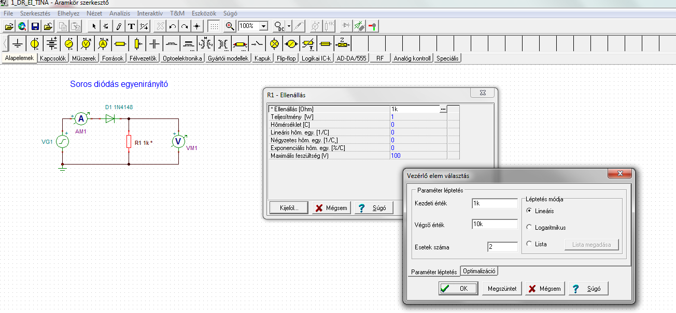
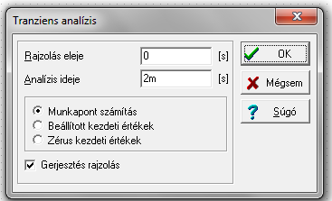
ELEKTRONIKA
Soros diódás egyenirányító
A kapcsolás működésének vizsgálata a terhelő ellenállás két lépésben történő változtatásával
Rt értékének beállítása
Kapcsolási rajz
A tranziens analízis paramétereinek beállítása

Slide 4
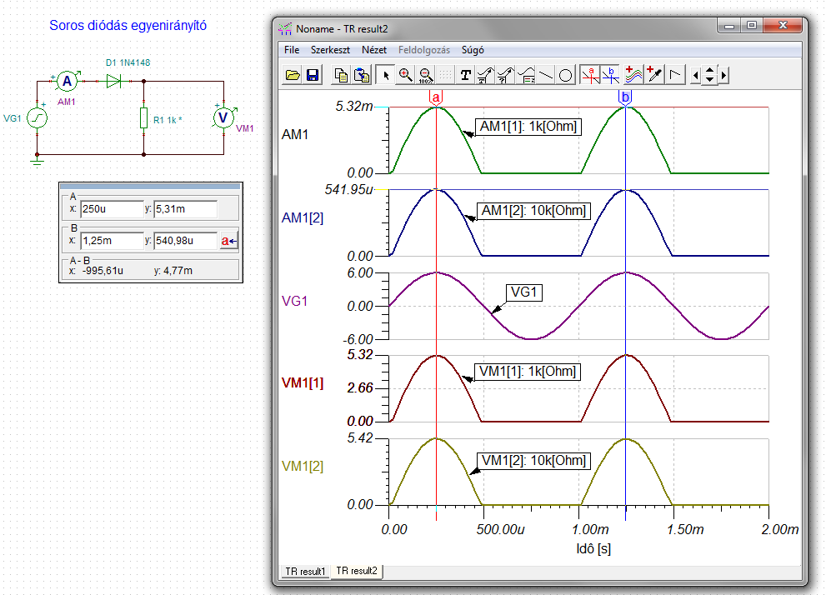
ELEKTRONIKA
Soros diódás egyenirányító
A dióda a bemeneti feszültség pozitív félperiódusában vezeti az áramot.
A kimeneti feszültség a dióda nyitóirányú feszültségével kisebb a bemeneti feszültségnél.
Nagyobb terhelő ellenállás esetén kisebb áram folyik a terhelésen:
Rt=1 kΩ Ikip=5,31mA („a” kurzor)
Rt=10 kΩ Ikip=5,41µA („b” kurzor)

Slide 5
ELEKTRONIKA
Soros diódás csúcsegyenirányító
VG1: 6 V amplitúdójú, 1 kHz frekvenciájú szinuszos bemeneti feszültség
VM1: kimeneti feszültség
AM1: dióda árama
R1: terhelő ellenállás
C1: szűrőkondenzátor

Slide 6
ELEKTRONIKA
Soros diódás csúcsegyenirányító
A soros diódás egyenirányító kimeneti feszültsége lüktető egyenfeszültség. Simítása a terheléssel párhuzamosan kapcsolt kondenzátorral történik.
A kondenzátor üresjárásban elméletileg a hálózati feszültség csúcsértékére töltődik fel, innen az elnevezése: csúcsegyenirányító.
Ha a bemeneti feszültség pillanatértéke nagyobb, mint a kimeneti feszültség pillanatértéke, akkor a diódán áram folyik, töltődik a kondenzátor.
Ha a bemeneti feszültség pillanatértéke kisebb, mint a kimeneté, a diódán nem folyik áram, szakadásként viselkedik. Ekkor a kondenzátor a terhelésen keresztül kisül, a feszültségváltozás exponenciális.

Slide 7
ELEKTRONIKA
Soros diódás csúcsegyenirányító
A kapcsolás bementi és kimeneti feszültség időfüggvény két különböző kapacitás értéknél.
A kapacitás értékének növelésével a kimeneti feszültség hullámossága csökken.

Slide 8
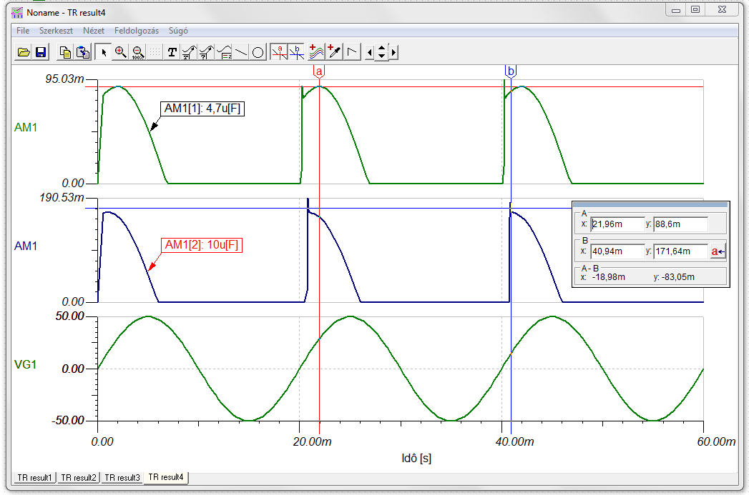
ELEKTRONIKA
Soros diódás csúcsegyenirányító
A dióda áramának időfüggvénye a két kapacitásérték esetén

Slide 9
ELEKTRONIKA
Hídkapcsolású egyenirányító
VG1: 12 V amplitúdójú, 50 Hz frekvenciájú szinuszos bemeneti feszültség
VM1: kimeneti feszültség
AM1: dióda árama
Rt: terhelő ellenállás
Óbudai Egyetem Kandó Kálmán Villamosmérnöki Kar Dr. Iváncsyné Csepesz Erzsébet

Slide 10
ELEKTRONIKA
Hídkapcsolású egyenirányító
A hálózati feszültség pozitív félperiódusában a
D1 és a D4 diódára nyitóirányú feszültség jut,
a D1 dióda – Rt terhelés – D4 dióda – VG1 generátoron
keresztül záródik az áramkör.
A hálózati feszültség negatív félperiódusában a
D2 és a D3 diódára jut nyitóirányú feszültség,
a D2 dióda – Rt terhelés – D3 dióda – VG1 generátoron
keresztül záródik az áramkör.

Slide 11
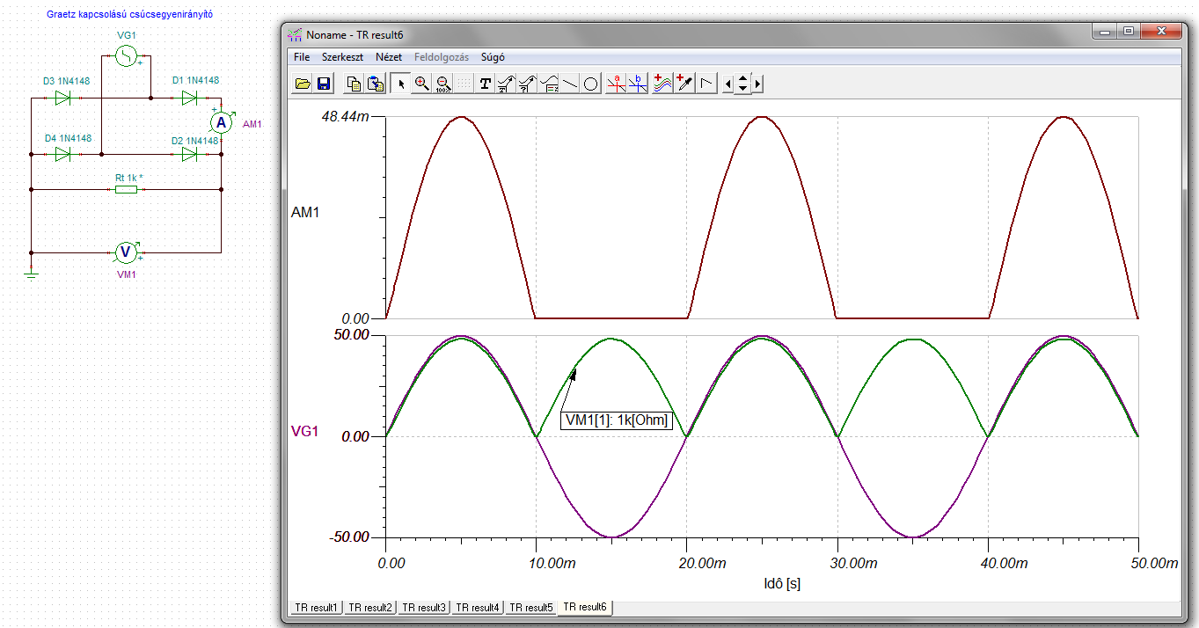
ELEKTRONIKA
Hídkapcsolású egyenirányító
AM1: a dióda áram,
VM1: a kimeneti feszültség időfüggvénye

Slide 12
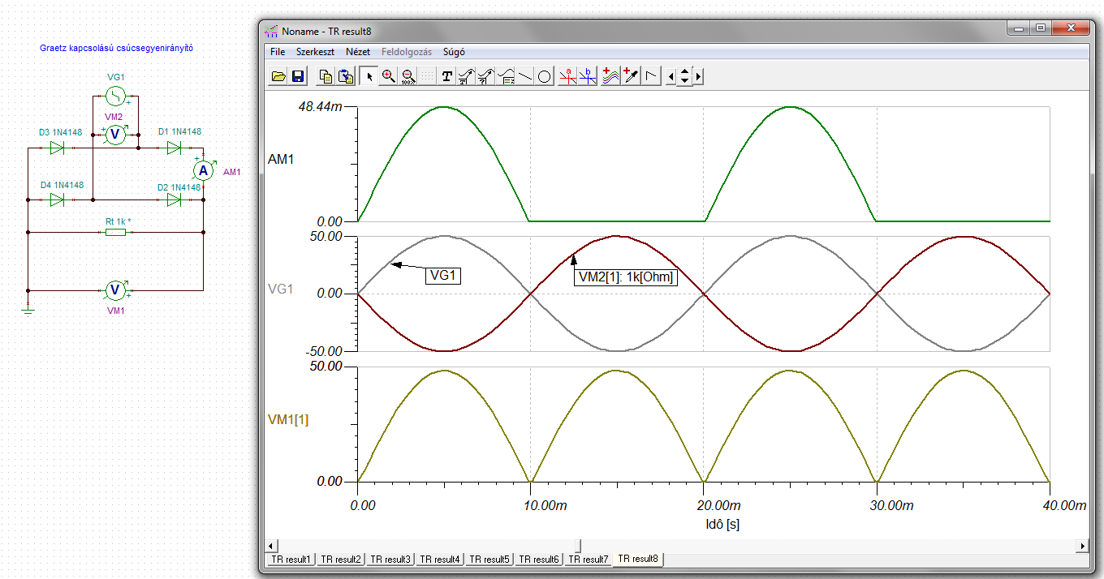
ELEKTRONIKA
Hídkapcsolású egyenirányító
VG1: a hálózati feszültség,
AM1: a dióda áram,
VM1: a kimeneti feszültség időfüggvénye

Slide 13
ELEKTRONIKA
Hídkapcsolású csúcsegyenirányító
VG1: 12 V amplitúdójú, 50 Hz frekvenciájú szinuszos bemeneti feszültség
VM1: kimeneti feszültség
AM1: dióda árama
Rt: terhelő ellenállás
C1: szűrőkondenzátor

Slide 14
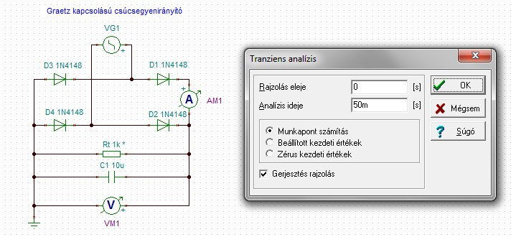
ELEKTRONIKA
Hídkapcsolású csúcsegyenirányító
A kimeneti feszültség hullámosságának csökkentése a terheléssel párhuzamosan kapcsolt kondenzátorral történik.

Slide 15
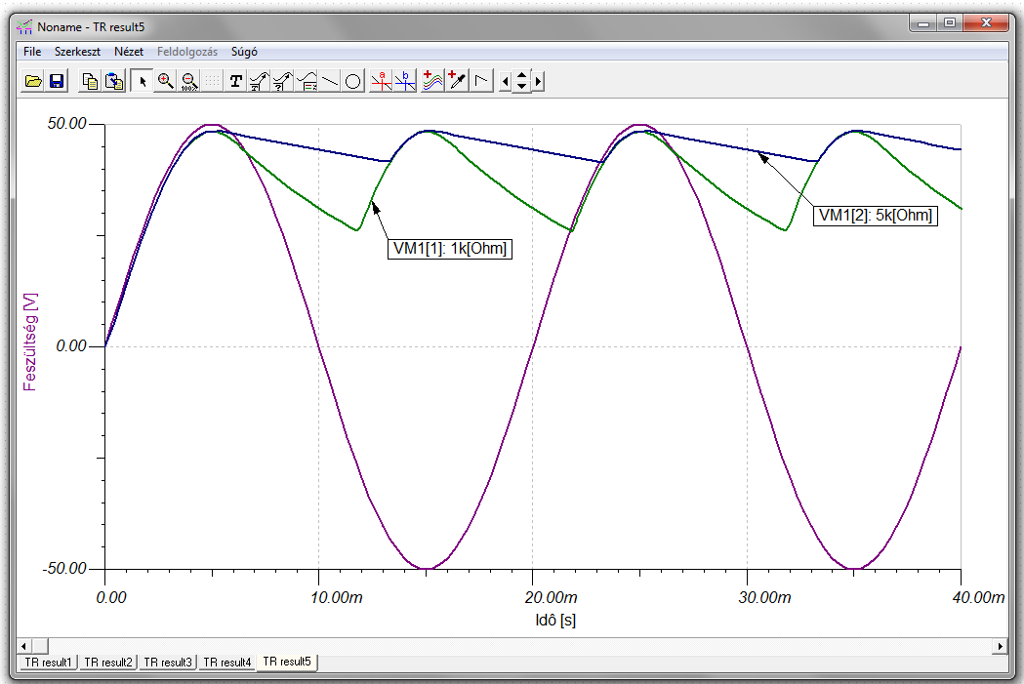
ELEKTRONIKA
Hídkapcsolású csúcsegyenirányító
A kapcsolás bemeneti feszültségének és a kimenet feszültségének időfüggvénye két különböző terhelő ellenállás értéknél.

Slide 16
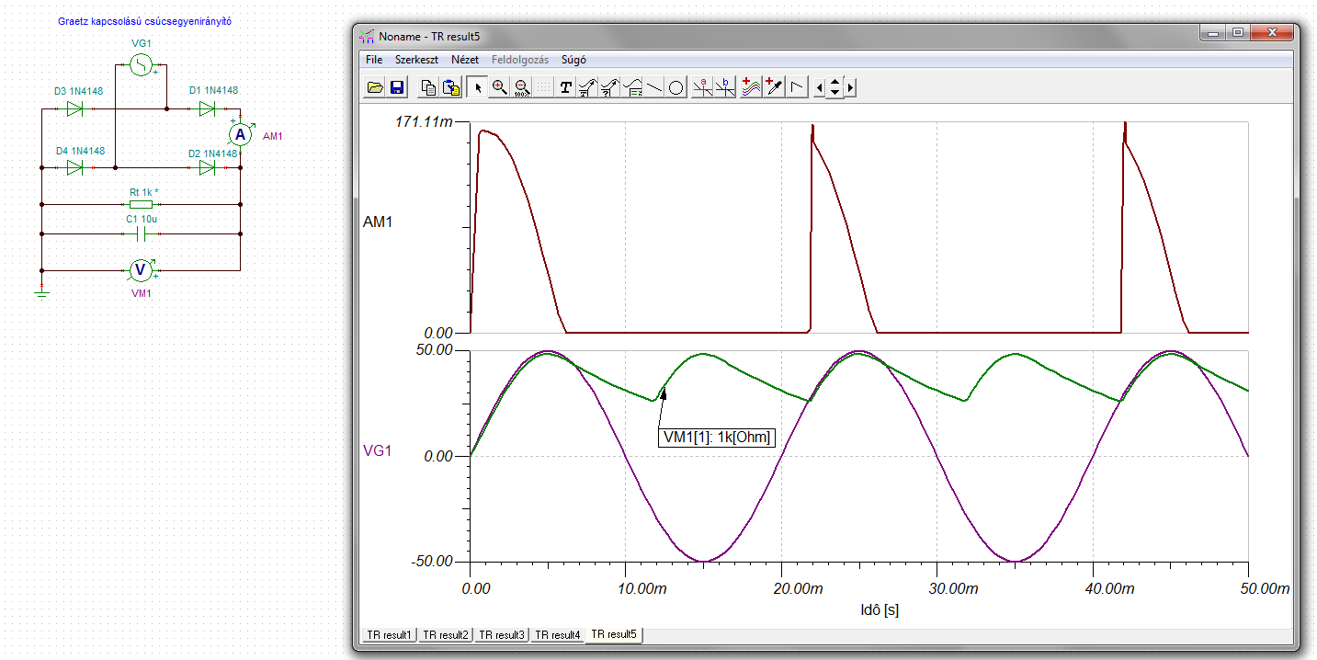
ELEKTRONIKA
Hídkapcsolású csúcsegyenirányító
A kapcsolás kimenet feszültségének időfüggvénye és a D1 dióda áramának időfüggvénye két különböző terhelő ellenállás értéknél.

